Slide 1
Лекция 4. Анализ программного кода и данных (Часть 2. Динамический анализ)
Защита программ и данных
Константин Евгеньевич
Израилов

Slide 2
Содержание
Типы методов анализа программ
Динамический ручной по исходному коду
Динамический ручной по ассемблерному/машинному/байт коду
Представления кода программы
Точки применения динамических методов
Новые представления для анализа
Методы и средства анализа программ
Отладка исходного кода (С/C++)
Отладка машинного кода (C#/Java)
Отладка байт кода
Эмуляция машинного кода
Эмуляция специализированных платформ
Практическое задание
???
Применение полученных знаний
Понимание исходного кода
Понимание ассемблерного/машинного/байт кода
Запуск программ для других платформ
Разработка собственных эмуляторов
//

Slide 3
Типы методов анализа программ
Категориальные пары:
Автоматический VS Ручной анализ – определяется участием человека (исследуется программой или экспертом)
Статический VS Динамический анализ – определяется состоянием кода (исследуется код или его выполнение)
Подход Белого VS Черного ящика – определяется взглядом на код (есть исходный код или нет)
 |  | Автоматический | Ручной
Белый ящик (исх. код) | Статический | Анализаторы кода | Экспертный анализ
 | Динамический | Интерпретаторы кода (крайне редко) | Экспертная отладка
Черный ящик (амб*. код) | Статический | Анализаторы кода | Экспертный анализ Логирование работы
 | Динамический | Test case, Fuzzing-тестирование | Экспертное выполнение Эмуляция работы
План Изучение: Лекция 4 (текущая) Лекция 3 (следующая) Самостоятельно
Минутка воспоминаний
Методы анализа:
БДР – Отладка кода экспертом в среде разработки
ЧДР – Выполнение кода экспертом в эмуляторе
– Эмуляция работы программы в собственной настраиваемой (управляемой) среде
Экспертный анализ (Лекция 4):
Исходного и ассемблерного/машинного/байт кода
Восстановленного исходного кода - реверс-инжениринг
Логов выполнения программы после внедрения механизма логирования
// АМБ-код (сокр.) – ассемблерный, машинный или байт код

Slide 4
Представления программного кода
Анализ программы
Алгоритмирование
Кодирование
Компиляция
Линковка
Выполнение
Архитектура
Алгоритмы
Исходный код
Ассемблерный код
Машинный код
CPU
JIT
VM
Байт-код
Где можно динамически анализировать код?
Архитектура не выполняется | Алгоритмы не выполняются (пока?) | Исходный код выполняется (после компиляции!!!) | Ассемблерный код выполняется (после ассемблирования)!!! | Машинный код выполняется (всегда)!!! | Выполя- нется (на своих объектах)
 |  |  | Байт-код выполняется (всегда)!!!

Slide 5
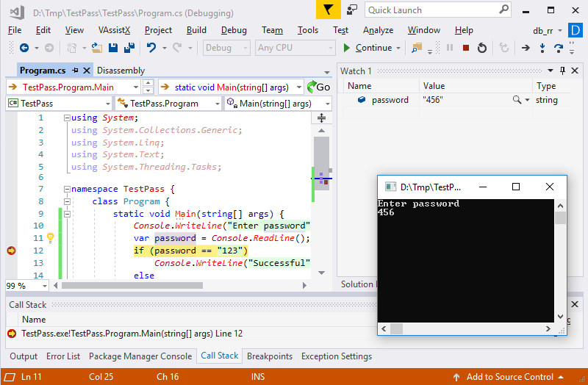
Методы ручной отладки исходного кода (С/C++/C#)
Шаги метода:
Открыть в среде разработки проект программы с исходным кодом
Запустить процесс выполнения программы (в режиме отладки)
Пошагово выполнить интересующую часть кода, отслеживая:
Значения переменных
Состояние памяти
Стек вызовов функций
Точки остановки
…
Типичные применяемые средства:
Microsoft Visual Studio (https://visualstudio.microsoft.com)
Продукт от Microsoft
Полноценный IDE
Поддержка расширений
Бесплатное

Slide 6
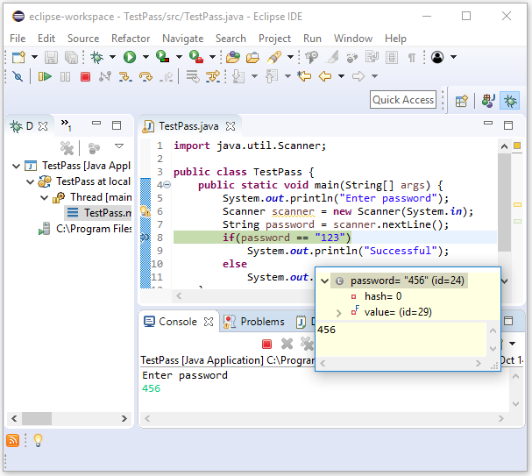
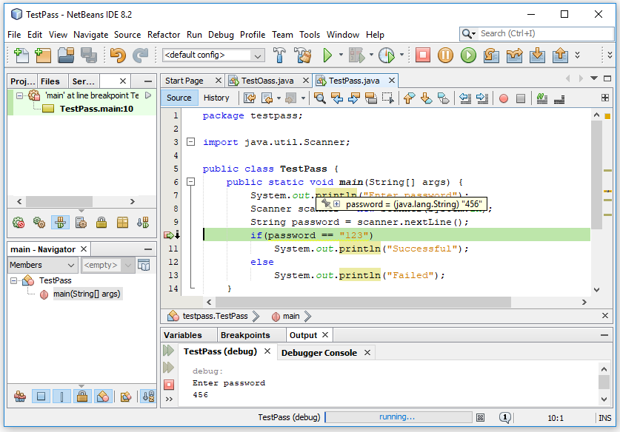
Методы ручной отладки исходного кода (Java)
Шаги метода:
Открыть в среде разработки проект программы с исходным кодом
Запустить процесс выполнения программы (в режиме отладки)
Пошагово выполнить интересующую часть кода, отслеживая:
Значения переменных
Состояние памяти
Стек вызовов функций
Точки остановки
…
Типичные применяемые средства:
Eclipse (http://eclipse.org)
Платформа для поддержки любых платформ и языков программирования
Платформа для разработки расширений
Интеграция с системами управления версий CVS, GIT
Бесплатное
NetBeans (https://netbeans.org)
Поддерживается и спонсируется Oracle
Поддержка плагинов
Бесплатное

Slide 7
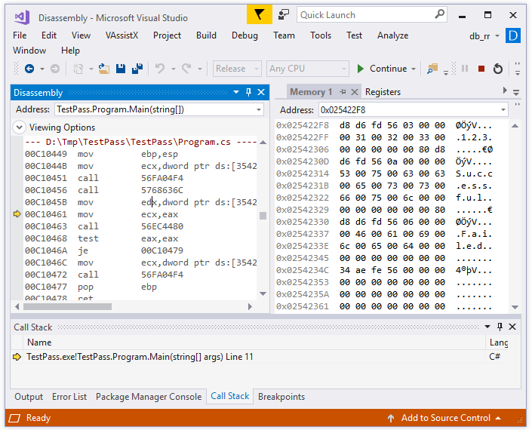
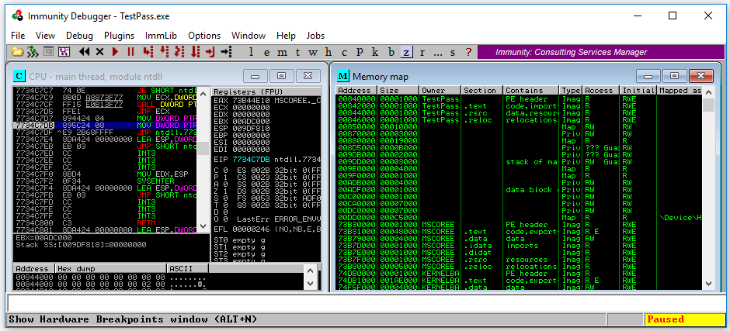
Методы ручной отладки машинного кода (C/C++)
Шаги метода:
Открыть в отладчике машинный код программы
Запустить процесс отладки программы
Пошагово выполнить интересующую часть кода, отслеживая:
Значения регистров
Состояние памяти
Стек вызовов функций
Точки остановки
…
Типичные применяемые средства:
Microsoft Visual Studio (https://visualstudio.microsoft.com)
Официальное и встроенное в IDE
WinDbg (https://docs.microsoft.com/en-us/windows-hardware/drivers/debugger/debugger-download-tools)
Простое, отлаживает драйвера и аварийные дампы памяти (Blue Screen Of Death)
IDA Pro (https://www.hex-rays.com/products/ida)
Навигация, блок-схемы, скрипты, декомпиляция, набор внешних отладчиков
Immunity Debugger (https://www.immunityinc.com/products/debugger)
“Old Style Hacking”
X64dbg (https://x64dbg.com)
Просто очень хорош (+ наследие OllyDbg)!
gdb.exe (http://www.gnu.org/software/gdb/)
“Hard Old Style Hacking” (Консольное)

Slide 8
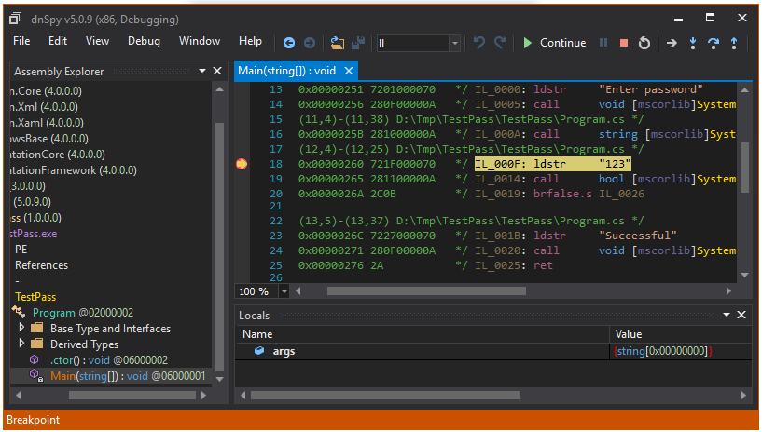
Методы ручной отладки байт-кода (C#)
Шаги метода:
Открыть в отладчике байт-код программы
Запустить процесс отладки программы
Пошагово выполнить интересующую часть кода, отслеживая:
Значения регистров
Состояние памяти
Стек вызовов функций
Точки остановки
…
Типичные применяемые средства:
Microsoft CLR Debugger – DbgCLR (из состава .Net SDK) (https://visualstudio.microsoft.com)
Официальное
.Net Reflector (https://www.red-gate.com/products/dotnet-development/reflector/)
“Must-Have”:
декомпиляция, отладка,
поиск ошибок, сравнение версий
Платное
dnSpy (https://github.com/0xd4d/dnSpy)
Богатый функционал
Приятный интерфейс
Открытый проект
Бесплатное
“Сделано для людей”

Slide 9
Методы ручной отладки байт-кода (Java)
Шаги метода:
Открыть в отладчике байт-код программы
Запустить процесс отладки программы
Пошагово выполнить интересующую часть кода, отслеживая:
Значения регистров
Состояние памяти
Стек вызовов функций
Точки остановки
…
Минутка самостоятельного выбора и изучения
Типичные применяемые средства:
Bytecode Visualizer (http://www.drgarbage.com/bytecode-visualizer/)
JSwat Debugger (https://github.com/nlfiedler/jswat)
Java ByteCode Debugger (http://sourceforge.net/projects/jbcd/)
Bytecode Viewer (https://the.bytecode.club/pages.php?page=bytecode-viewer)
JavaSnoop (https://code.google.com/p/javasnoop/)
Bytecode Outline (http://andrei.gmxhome.de/bytecode/index.html)
// Все средства более-менее одинаковые

Slide 10
Лекция 4. Анализ программного кода и данных (Часть 2. Динамический анализ)
Защита программ и данных
Перерыв
5 минут
www.themegallery.com

Slide 11
Методы эмуляции машинного кода (C/C++)
Шаги метода:
Настроить платформу эмуляции (процессор, память, ввод-вывод)
Открыть в эмуляторе машинный код программы
Запустить процесс эмуляции
Выполнить сценарий работы в программе, отслеживая:
Значения регистров
Состояние памяти
Стек вызовов функций
Точки остановки
Работу устройств платформы
…
Выполнить обратную отладку*
PC
Эмулятор (программа)
CPU
Memory
ОС
ОС
HDD
In/Out
Отладка
Типичные применяемые средства:
Simics (https://www.windriver.com/products/simics/)
QEMU (https://www.qemu.org/)
Продукты обладают похожими возможностями:
Эмуляция платформ с архитектурой (x86/x64, PowerPC, MIPS, ARM, …) – создание виртуального оборудования
Уже существующего оборудования
Еще разрабатываемого оборудования (что особо актуально для отладки многоядерных процессоров)
Выполнение программы в обратном направлении – поиска источников ошибок
Автоматизация тестирования – выполнение сценариев работы (в т.ч. симуляция отключений оборудования)
Построение и отладка целых систем с сетевыми взаимодействием
VMware Workstation (http://www.vmware.com/ru/products/workstation/)
Запуск на x86/x64 в основной ОС нескольких других ОС (MS-DOS, Windows, Linus, BSD)
Анализ программ трудоемок, но возможен
см. Методы ручной отладки машинного кода (C/C++)
Программа
// Обратная отладка – “машина времени” для кода; позволяет возвращаться к прежним состояниям программы

Slide 12
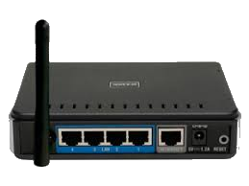
Методы эмуляции машинного кода для специализированных платформ (C/C++)
Шаги метода:
Найти эмулятор для специализированной платформы
Открыть в эмуляторе машинный код программы
Запустить процесс эмуляции
Выполнить сценарий работы в программе, отслеживая:
Значения регистров
Состояние памяти
Стек вызовов функций
Точки остановки
Специальную информацию
…
Cisco
Dynamips
CPU
Memory
Crypto
In/Out
Cisco IOS
Отладка
+
Логирование
Пример эмулятора устройств – маршрутизаторов Cisco
Dynamips (---)
Открытый исходный код (работает под Linux, Mac OS, Windows)
Поддержка аппаратной части маршрутизаторов:
1700 (от 1710 до 1760), 2600 (от 2610 до 2650XM), 2691, 3600 (3620, 3640 и 3660), 3725, 3745, 7200 (от NPE-100 до NPE-G1)
Загружает и выполняет Cisco IOS*
Возможен перехват трафика
Возможна модификация для глубокого динамического анализа машинного кода образов IOS
Позволяет собой полностью заменить реальное сетевое оборудование (стоимость: 0$)
На данный момент не поддерживается (сайта также нет)
Возможно, проект просто не актуален
Возможно, были угрозы транснациональной компании Cisco
Возможно, ………..
Минутка Теории Заговора
// IOS – программное обеспечение в некоторых маршрутизаторах Cisco (многозадачная операционная система для сетевой работы)

Slide 13
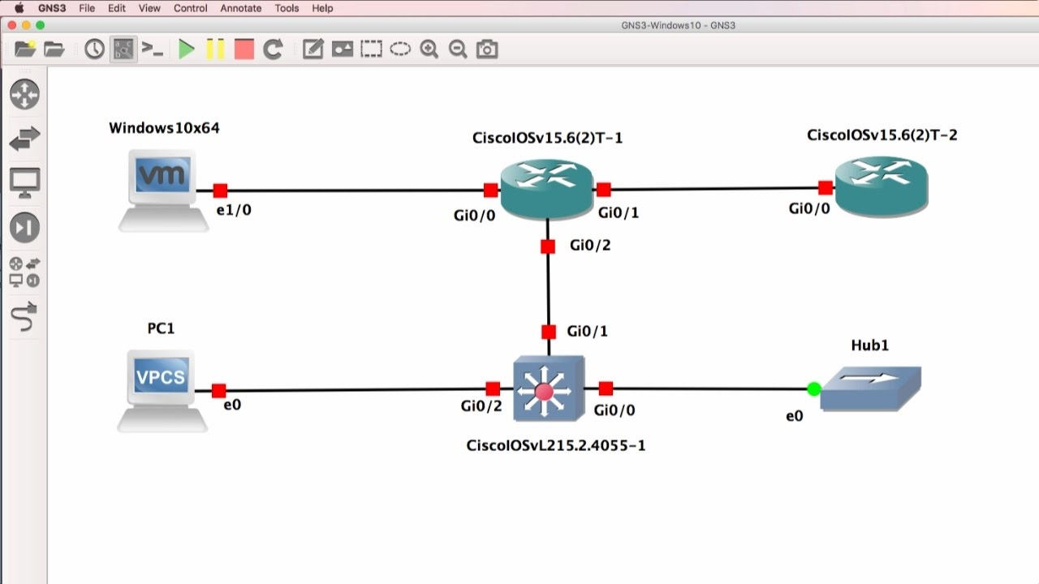
Методы эмуляции целой сети на базе Dynamips
Шаги метода:
Создать в эмуляторе необходимую сеть
Подключить к эмулятору сети эмуляторы устройств
Подключить к эмулятору сети реальные сетевые устройства
Запустить эмуляторы устройств
Выполнить сетевые сценарий (например, установление VPN соединения между хостами)
Проанализировать работу кода в эмуляторе устройства
Например, выполнить по шагам алгоритм VPN (из протокола Диффи-Хеллмана*)
Пример средств эмуляции сети
GNS3 (https://www.gns3.com/) + Dynamips
Графический конструктор сети
Использует как реальные устройства, так и эмулируемые (в т.ч. на базе Dynamips)
Поддержка не ограничивается только маршрутизаторами Cisco
Настраивается через конфигурационные файлы
Есть интерактивный режим для реальных сценариев
Есть поддержка консолей устройств
Удобно для создания тестовых стендов
Бесплатное
GNS3
Dynamips 1
Dynamips 2
VPN
Отладка + Логирование
// Алгоритм Диффи-Хеллмана – позволяет двум сторонам получить общий секретный ключ, используя незащищенный канал

Slide 14
Лекция 4. Анализ программного кода и данных (Часть 2. Динамический анализ)
Защита программ и данных
Комментарии к
Практическому
заданию
www.themegallery.com

Slide 15
Задание на практику – 1
Название:
Анализ логов работы сервера вычислений и поиск ошибок в его работе
Цель:
Анализ логов работы сервера вычислений и поиск ошибок в его работе
Будущее применение:
Понимание, как можно анализировать работу программ, не имея доступа к их исходному, ассемблерному, машинному и байт-коду
Знакомство с много-потоковым выполнением программ
Умение решения аналитических задач разными способами
Общее развитие логики и внимательности

Slide 16
Задание на практику – 2
Концептуальная модель Системы (из задания на практику)
Вычислитель – сервер, который вычисляет математические Выражения по запросу от пользователей и возвращает Результат Выражения
Пользователь – клиент, который дает Вычислителю задания на вычисление выражений
Выражение – строка вида “NUM OP NUM OP NUM OP NUM”, где NUM – число, OP – операция {+ – * }
Пример: 1 * 2 – 3 + 4
Результат – число, которое возвращает Вычислитель Пользователю, равно значению Выражения
Пример: 3
С каждым пользователем сопоставлен его уникальный Идентификатор
Пример: UID = 2
Пользователь (UID = 1)
Вычислитель
Выражение: 1 * 2 – 3 + 4
Пользователь (UID = 2)
Результат: 3
Пользователь (UID = 3)

Slide 17
Задание на практику – 3
Реализация Системы
Каждый Пользователь передает Выражение для Вычислителя в виде последовательности элементов: чисел (NUM) и операция (OP):
Пример: 1 * 2 – 3 + 4 -> “1”, “*”, “2”, “–”, “3”, “+”, “4” (7 элементов)
Вычислитель каждому Пользователю возвращает Результат в виде одного элемента со значением выражения:
Пример: “= 3”
Для идентификации элементов Выражения и Результата используется Идентификатор Пользователя (UID):
Клиент –{UID=2: “1”, “*”, “2”, “–”, “3”, “+”, “4” }→ Сервер
Сервер –{UID=2: “=3”}→ Клиент
Пользователь (UID=2)
UID=2: ”1”
Вычислитель
UID=2: ”*”
UID=2: ”2”
UID=2: ”–”
UID=2: ”3”
UID=2: ”+”
UID=2: ”4”
UID=2: ”=3”

Slide 18
Задание на практику – 4
Особенности работы Системы
Ведется логирование передаваемых Выражений в виде: User_To_Server(UID, ORDER, ELEMENT), где: UID – Идентификатор пользователя Выражения, ORDER – порядок элемента в Выражении (от 1 до 7) ELEMENT – текст передаваемого элемента
Ведется логирование возвращаемых Результатов в виде: Server_To_User(UID, RESULT), где: UID – Идентификатор пользователя Результата RESULT – результат вычисленного Выражения
Каждый из множества пользователь передает Вычислителю только одно Выражение, хотя и по частям (то есть Выражение определяется UID-ом)
Строки в логировании идут не по порядку (перемешаны)
В работе Вычислителя есть ОШИБКИ!!! Надо их НАЙТИ!!!
Минутка ужаса:
Лог состоит из 320 строк!!!
Пример. Клиент → {UID=1: “1+2”} → Сервер; Клиент → {UID=2: “3+4”} } → Сервер
Лог может иметь следующий вид (перемешанные строки):
1: User_To_Server(2, 3, "4") 3: User_To_Server(1, 1, "1")
2: User_To_Server(2, 2, "+") 6: User_To_Server(1, 2, "+")
3: User_To_Server(1, 1, "1") 5: User_To_Server(1, 3, "2")
4: User_To_Server(2, 1, "3") 4: User_To_Server(2, 1, "3")
5: User_To_Server(1, 3, "2") 2: User_To_Server(2, 2, "+")
6: User_To_Server(1, 2, "+") 1: User_To_Server(2, 3, "4")
=3
=7

Slide 19
Задание на практику – 5 (Шаги выполнения – для отчета)
Шаг 1. Взять номер своей группы – GROUP (1..4)
Шаг 2. Выбрать своей номер – ID (1..30) по номеру группы из файла Группы\ИКБ-6{GROUP}.docx
Шаг 3. Выбрать файл лога (LOG_FILE) для анализа по GROUP и ID согласно шаблону Логи\IKB_{GROUP}_{ID}.txt
Шаг 4. Проанализировать LOG_FILE
Шаг 5. Восстановить по LOG_FILE все Выражения, переданные от каждого Пользователя к Вычислителю и представить их в табличном виде (TABLE) – определяется строками User_To_Server(UID, ORDER, ELEMENT)
Шаг 6. Восстановить по LOG_FILE все Результаты, переданные от Вычислителя каждому из Пользователей к Вычислителю и добавить их к предыдущей таблице TABLE – определяется строками Server_To_User(UID, RESULT)
Шаг 7. Вычислить реальные значения Выражений, переданных от каждого Пользователя к Вычислителю и добавить их к предыдущей таблице TABLE – определяется сборкой строк User_To_Server(UID,…) с одинаковым UID
Шаг 8. Сравнить реальные значения Выражений с теми, что вернул Вычислитель и найти отличные – они будут указывать на ошибки Вычислителя
Шаг 9. Указать в выводе Пользователей и их Выражения, которые были получены Вычислителем не верно

Slide 20
Задание на практику – 6 (Варианты решения задания)
Идеи для решения задания в зависимости от предпочтений Эксперта:
Я – Работяга (долго, но просто)
Перенести все значения из LOG_FILE в Таблицу, где строки – Выражения (по UID), а столбцы – элементы Выражения от Пользователя и их Результат от Вычислителя
Вручную пробежаться по Таблице, вычислить Реальные значения Выражений и также занести их в новый столбец Таблицы
Сравнить построчно столбцы Результатов и Реальных значений Выражений и найти отличия – это будут ошибки Вычислителя
Я – Эстет (что-то вручную, что-то автоматически)
Выполнить те же действия, что и для случая “Я – Работяга” с тем отличием, что для составления Таблицы в п.1 использовать макросы над текстом LOG_FILE (например, Sublime 3 + функционал “объединенного курсора”)
Я – Программист (быстро, но сложно)
Написать и выполнить программу для разбора LOG_FILE, которая бы:
Собрала Выражения из их элементов для каждого UID
Прикрепила Результаты от Вычислителя для каждого Выражения по UID
Вычислила Реальные значения Выражений (например, eval() для Python)
Сравнила Реальные значения Выражений и Результаты от Вычислителя
Вывела ошибки Вычислителя
Сгенерировала готовый текст отчета по практике
Вставить сгенерированный текст отчета в Word-документ (Ctrl+V, Ctrl+C)

Slide 21
Лекция 4. Анализ программного кода и данных (Часть 2. Динамический анализ)
Защита программ и данных
Вопросы
www.themegallery.com

